Slide 1

第23讲 485实验
《原子教你玩STM32》系列视频
技术支持论坛: www.openedv.com开源电子网
官方微博: “正点原子”
微博网址 http://weibo.com/u/2973019374
淘宝店铺: http://eboard.taobao.com
广州星翼电子 官方淘宝店:http://eboard.taobao.com 技术支持论坛:www.openedv.com
Notes:
ALIENTEK

Slide 2
《原子教你玩STM32》系列视频
串口是一种接口标准，它规定了接口的电气标准，简单说只是物理层的一个标准。没有规定接口插件电缆以及使用的协议，所以只要我们使用的接口插件电缆符合串口标准就可以在实际中灵活使用，在串口接口标准上使用各种协议进行通讯及设备控制。
典型的串行通讯标准是RS232和RS485，它们定义了电压,阻抗等，但不对软件协议给予定义
广州星翼电子 官方淘宝店:http://eboard.taobao.com 技术支持论坛:www.openedv.com
Notes:
ALIENTEK

Slide 3
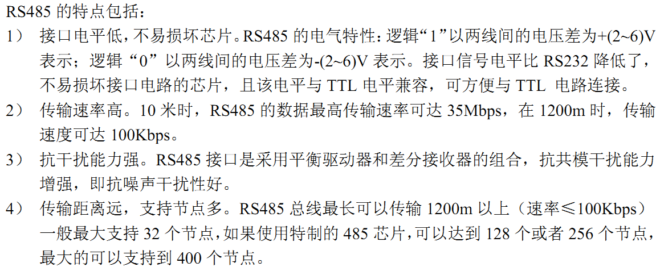
《原子教你玩STM32》系列视频
广州星翼电子 官方淘宝店:http://eboard.taobao.com 技术支持论坛:www.openedv.com
Notes:
ALIENTEK

Slide 4
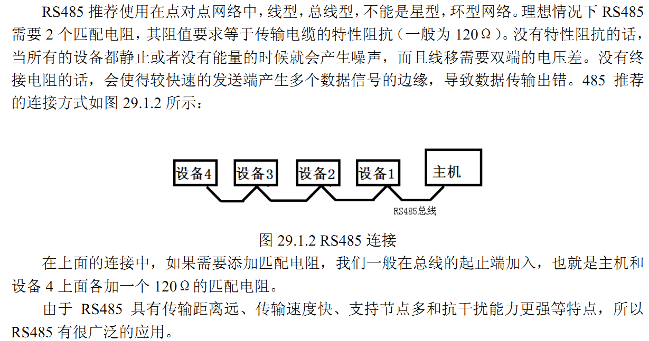
《原子教你玩STM32》系列视频
广州星翼电子 官方淘宝店:http://eboard.taobao.com 技术支持论坛:www.openedv.com
Notes:
ALIENTEK

Slide 5
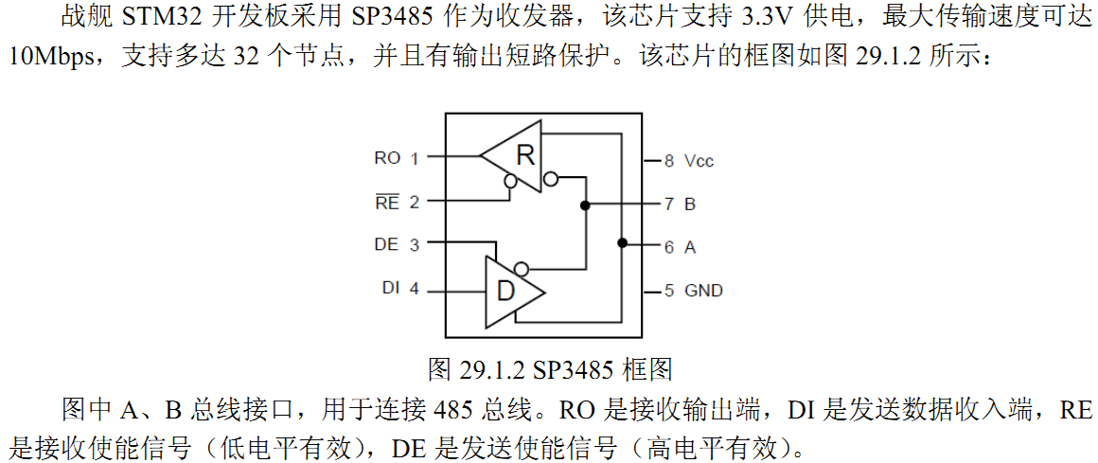
《原子教你玩STM32》系列视频
广州星翼电子 官方淘宝店:http://eboard.taobao.com 技术支持论坛:www.openedv.com
Notes:
ALIENTEK

Slide 6
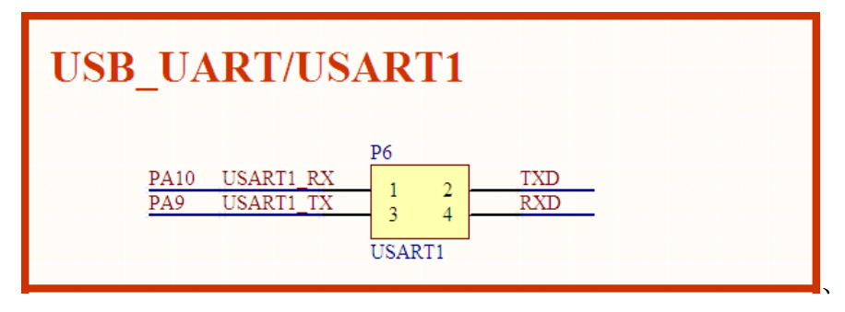
《原子教你玩STM32》系列视频
广州星翼电子 官方淘宝店:http://eboard.taobao.com 技术支持论坛:www.openedv.com
Notes:
ALIENTEK

Slide 7
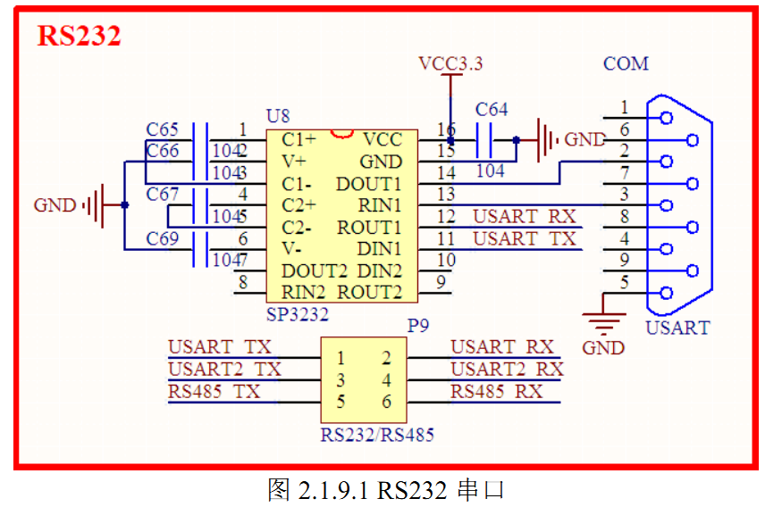
《原子教你玩STM32》系列视频
广州星翼电子 官方淘宝店:http://eboard.taobao.com 技术支持论坛:www.openedv.com
Notes:
ALIENTEK

Slide 8
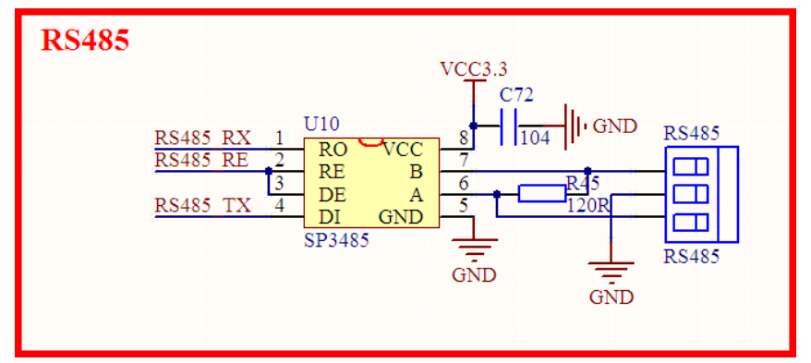
《原子教你玩STM32》系列视频
广州星翼电子 官方淘宝店:http://eboard.taobao.com 技术支持论坛:www.openedv.com
Notes:
ALIENTEK

Slide 9
《原子教你玩STM32》系列视频
THE END !!
广州星翼电子 官方淘宝店:http://eboard.taobao.com 技术支持论坛:www.openedv.com
Notes:
ALIENTEK

